Slide 1
Fizika
11-sinf
Mavzu:
Atom energetikasining fizik asoslari. Yadro energiyasidan foydalanishda xavfsizlik choralari.
O‘qituvchi: Toshkent shahar Uchtepa tumani
287-maktab fizika fani o‘qituvchisi
Xodjayeva Maxtuma Ziyatovna.

Slide 2
Og‘ir yadroning bo‘linishi

Slide 3
Uran yadrosining bo‘linishi
1938–1939-yillarda nemis fiziklari O. Gan va F.Strassmanlar neytron bilan bombardimon qilingan uran yadrosi ikkita (ba’zida uchta) bo‘lakka bo‘linishi va bunda katta miqdorda energiya ajralishini aniqladilar. Bu bo‘linishda davriy sistemaning o‘rta elementlari hisoblanmish bariy, lantan va boshqalar hosil bo‘ladi.
$${}_{92}^{235}{U→{}_{0}^{1}n→{}_{92}^{236}U→{}_{56}^{142}{Ba}+{}_{36}^{91}{Kr}+3{}_{0}^{1}n+Q}$$

Slide 4
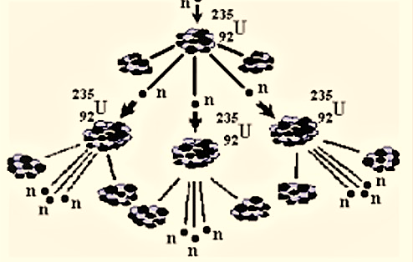
Uzluksiz zanjir reaksiyalari
a

Slide 5
Zanjir reaksiyasi ekzotermik reaksiyadir, ya’ni reaksiya katta miqdordagi energiya ajralishi bilan ro‘y beradi. Bitta uran yadrosi bo‘linganda 200 MeV energiya ajraladi. 1 kg uran parchalanganda qancha energiya ajraladi?
$m=1 kg$ da $N=$ $2,5∙{10}^{24}$ $E≈200MeV∙2,5∙{10}^{24}=5∙{10}^{26}MeV=8∙{10}^{13}J$

Slide 7
Neytronning ko‘payish koeffitsiyenti
Zanjir reaksiyasi ro‘y berishi uchun ikkilamchi neytronlarning keyingi yadro bo‘linishlaridagi ishtiroki muhim ahamiyatga ega. Shuning uchun neytronlarning ko‘payish koeffitsiyenti tushunchasi kiritiladi.
$k=\frac{N_{i}}{N_{i−1}}$ $K<1$da tez so‘nadi;
$K=1$da kritik;
$K >1$ da portlaydi.

Slide 8
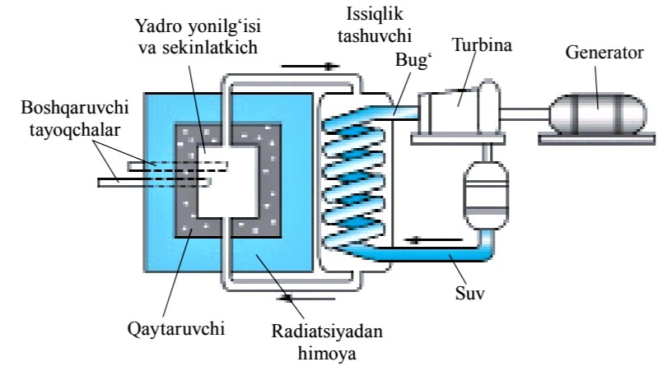
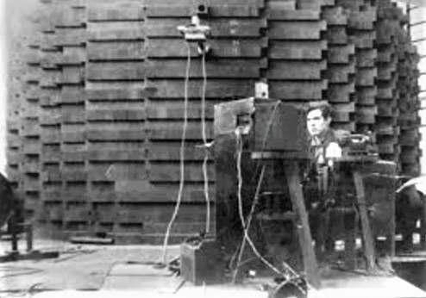
Yadro reaktori
Og‘ir yadrolarning bo‘linish zanjir reaksiyasini amalga oshirish va boshqarish imkoniyatini beradigan qurilma yadro reaktori deyiladi. Birinchi yadro reaktori 1942-yilda E.Fermi rahbarligida Chikago universiteti qoshida qurilgan.

Slide 9
Yadro reaktorlarining turlari
1. Yonilg‘i yadrosining bo‘linishini vujudga keltiradigan neytronlarning energiyasiga qarab: issiq neytronlar reaktori, tez neytronlar (energiyasi 1MeV dan katta neytronlar) reaktori.
2. Yonilg‘ining turiga qarab: tabiiy uranda, boyitilgan uranda, sof yonilg‘ida ishlaydigan.
3. Vazifasiga qarab: ilmiy tadqiqotlar, plutoniy ishlab chiqarish, elektr energiya ishlab chiqarish uchun mo‘ljallangan reaktorlar.

Slide 10
Yadro reaktorining himoyasi
Zanjir reaksiyasida neytronlar, $β va γ$ nurlanishlar manbayi bo‘lgan yadro parchalari hosil bo‘ladi. Boshqacha aytganda, uran reaktori turli xil nurlanishlar manbayi. Ularning katta singish qobiliyatiga ega bo‘lgan neytronlari va $γ$ nurlari ayniqsa xavflidir. Shuning uchun, reaktorda ishlovchi xodimlarning himoyasini tashkil qilish muhim ahamiyatga ega. Bu maqsadda 1 m qalinlikdagi suv, 3 m gacha qalinlikdagi beton va cho‘yanning qalin qatlamidan foydalaniladi.

Slide 11
Kritik massa
O‘z-o‘zini kuchaytiruvchi zanjir reaksiyasi ro‘y berishi uchun (k > 1) faol zonaning hajmi biror kritik qiymatdan kichik bo‘lmasligi kerak. Faol zonaning zanjir reaksiyasini amalga oshirish mumkin bo‘lgan kichik hajmi kritik hajm deyiladi. Kritik hajmda joylashgan yonilg‘i massa kritik massa deyiladi.

Slide 12
Atom bombasi
Atom bombasini boshqarilmaydigan zanjir reaksiyasi (k>1) ro‘y beradigan reaktori sifatida qarash mumkin. Yonilg‘i sifatida, asosan, uran – 235 yoki plutoniy-239 dan foydalaniladi. Yuqorida qayd etilganidek bu holda ham zanjir reaksiyasi ro‘y berishi uchun kritik hajm va yadro yonilg‘isining kritik massasi kerak. Uran-235 va plutoniy-239 uchun kritik massa 10-20 kg ga yaqin.

Slide 14
Atom energetikasining qulayliklari
Dunyoda birinchi AES 1954-yilda Obninsk shahrida ishga tushirilgan. Undan keyin esa juda ko‘p ulkan AESlar qurildi va muvaffaqiyatli faoliyat ko‘rsatib kelmoqda.
AES larda texnika xavfsizligi qoidalariga qat’iy rioya qilish kerak. Aks holda, bu katta halokatlarga olib kelishi mumkin. Chernobil AES da bo‘lgan halokat bunga misol bo‘la oladi.

Slide 15
Mustaqil bajarish uchun topshiriqlar
1. Mavzuni o‘qish va mavzuga doir savollarga javob yozish. (182-bet)
2. Internetdan dunyodagi eng katta 5 ta AES haqida ma’lumot topib, daftarga yozish.

